Slide 1

Genomon pipeline cloud ハンズオン
2018/2/19 東京大学医科学研究所ヒトゲノム解析センター
白石、千葉、落合、岡田

Slide 2

事前準備
このハンズオンセッションでは、Genomon Pipeleine Cloud を使用してがんゲノムの解析を AWS (Amazon Web Service) 上で実行し、解析結果を確認します。
こちらのリンクからセミナー資料のダウンロードをお願いします。 http://genomon.hgc.jp/data/exome/20171030.zip
ウェブブラウザから AWS コンソールにログインしておきます。
AWS を使用するための アクセスキー（別途配布資料）が必要です。
後で変えます

Slide 3



今回のGemonon実行イメージ
今回は参加者の環境を統一するため、ユーザコマンドラインインターフェース (CLI) となる仮想マシンを各自一台作成します。
AWS EC2 (仮想マシン)
AWS S3
ユーザCLI
アライメント
login
docker, aws-cli,
genomon_pipeline_cloud,
etc...
解析
結果ファイル
レポート作成

Slide 4
ハンズオンの流れ
仮想マシンにログインします
（Windowsのみ）ターミナルソフトをインストールします
仮想マシンにログインします
必要なツールをインストールします
awsub
Genomon Pipeline Cloud
Genomon を使用した DNA 解析
実行してみましょう
（待っている間に、パラメータの解説）
解析結果を確認します
[オプション] Genomon を使用した RNA 解析
実行してみましょう
（待っている間に、パラメータの解説）
解析結果を確認します

Slide 5

仮想マシンにログインします
MAC版

Slide 6
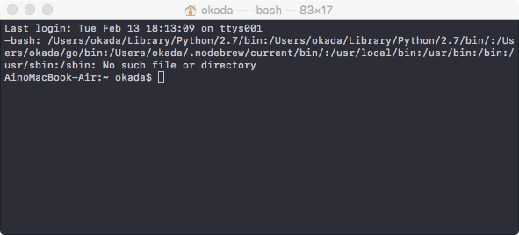
ターミナルを起動
ターミナルツールを起動します。
ツールバーに「ターミナル」アイコンがない場合、「アプリケーション」→「ユーティリティ」→「ターミナル」で起動することができます。

Slide 7
仮想マシンにログイン
以下のコマンドを入力し、仮想マシンにログインします。
赤字部は別紙の user と publicIP の値を入力してください。
パスワードは別紙の passwd の値を入力してください。
$ ssh user1@52.199.72.206
The authenticity of host '52.199.72.206 (52.199.72.206)' can't be established.
ECDSA key fingerprint is SHA256:hcElgevAL7Qzb3CcEze05FQyyneeEZsLeNA1wgrcAm4.
Are you sure you want to continue connecting (yes/no)?yes ← 何か聞かれたら "yes" と入力
user1@52.199.72.206's password: (別紙のパスワードを入力)

Slide 8
ログインできましたか？
ログインに成功すれば以下のように表示されます。
Welcome to Ubuntu 16.04.3 LTS (GNU/Linux 4.4.0-1049-aws x86_64)
* Documentation: https://help.ubuntu.com
* Management: https://landscape.canonical.com
* Support: https://ubuntu.com/advantage
Get cloud support with Ubuntu Advantage Cloud Guest:
http://www.ubuntu.com/business/services/cloud
32 packages can be updated.
0 updates are security updates.
The programs included with the Ubuntu system are free software;
the exact distribution terms for each program are described in the
individual files in /usr/share/doc/*/copyright.
Ubuntu comes with ABSOLUTELY NO WARRANTY, to the extent permitted by
applicable law.
user1@ip-172-31-19-166:~$

Slide 9

仮想マシンへのログイン
WINDOWS版

Slide 10
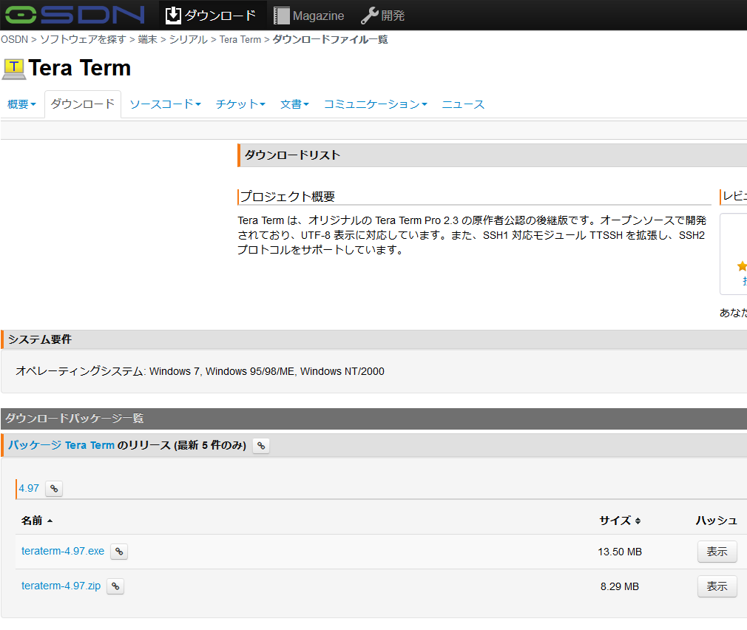
tera term をインストールします
次のサイトをブラウザで開き、最新版 (teraterm-4.97.exe) をダウンロードします
https://ja.osdn.net/projects/ttssh2/releases/
ダウンロードしたファイルをダブルクリックして実行し、インストールを開始します。
インストールオプションはすべてデフォルトのまま進めてください。

Slide 11
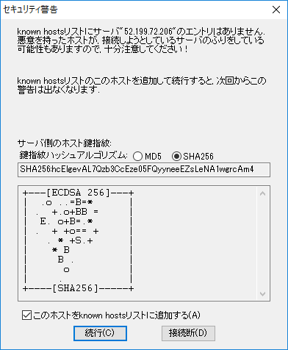
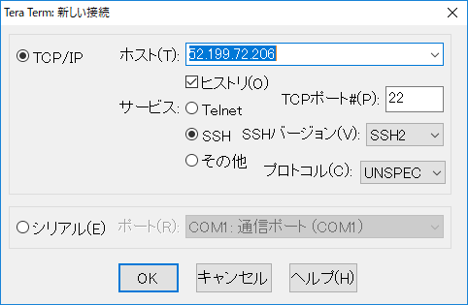
仮想マシンにログインします (1/2)
Tera Term を起動します。
ホスト名に作成した別紙の public IP の値を入力し、「OK」をクリックします。
途中で右のセキュリティ警告が出たら「続行」をクリックします。

Slide 12
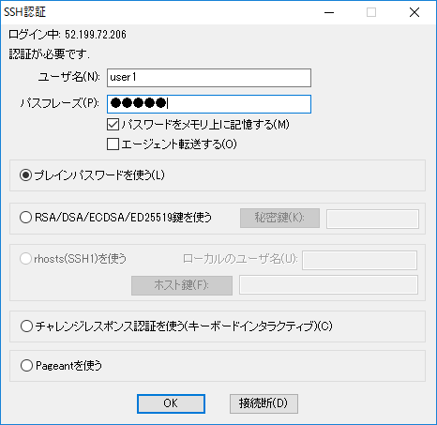
仮想マシンにログインします (2/2)
ユーザ名に別紙の user を入力
パスフレーズに別紙の passwd を入力
「OK」をクリック

Slide 13
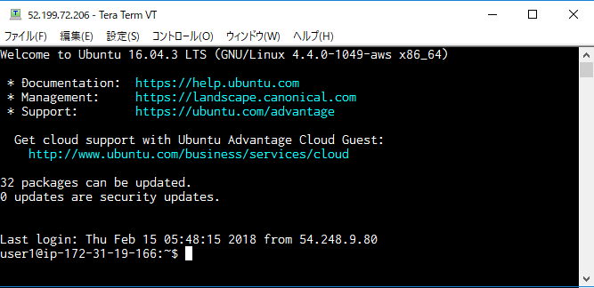
ログインできましたか？
ログインに成功すればこのように表示されます。

Slide 14
必要なツールをインストールします

Slide 15
awsub をインストール
AWSUB とは我々が開発しているクラウドサービス上でバッチジョブを実行するためのコマンドラインツールです。
ターミナルで以下のコマンドを実行し、インストールと動作確認を行います。
$ wget https://github.com/otiai10/awsub/releases/download/v0.0.9/awsub.linux_amd64.tar.gz
$ mkdir ~/bin
$ tar -zxvf awsub.linux_amd64.tar.gz -C ~/bin
$ awsub qg
(ここまでのインストールがうまくいっていれば以下のように表示されます)
Hello! This is a quick guide to know how to use awsub.
First, let's check if you have enough tools on your machine.
✔ The command `docker-machine` is found in /usr/local/bin/docker-machine
Then, let's check credentials so that you can access AWS or any cloud services.
✔ The AWS credential file is found at /home/ec2-user/.aws/credentials
Congrats! It seems you are ready to use `awsub`.
For the next step let's try following command.
/*
* If you want to try awsub on AWS, you need 2 things beforehand.
* 1) S3 Bucket, in which your input files/directories are located
* 2) IAM Instance Profile, which can read/put to your S3 Bucket
*/
(省略)

Slide 16
Genomon pipeline cloud をインストール
Genomon pipeline cloud は Genomon Pipeline をスーパーコンピュータの代わりにクラウドサービスで実行できるようにしたものです。
ターミナルで以下のコマンドを実行し、インストールを行います。
$ cd ~
$ wget https://github.com/Genomon-Project/genomon_pipeline_cloud/archive/v0.1.0.tar.gz
$ tar -zxvf v0.1.0.tar.gz
$ cd genomon_pipeline_cloud-0.1.0/
$ pip install . --upgrade --user
$ export PATH=~/.local/bin/:$PATH

Slide 17
Genomon を使用した DNA 解析

Slide 18
実行してみましょう
まずは実行してみましょう。
先ほどインストールした /home/${user}/genomon_pipeline_cloud-0.1.0 ディレクトリの下で
以下のコマンドを実行します。12:44
$ genomon_pipeline_cloud dna \
./example_conf/sample_dna.csv \
s3://${S3_BUCKET}/dna \
./example_conf/param_dna_awsub.cfg
コマンドの解説
genomon_pipeline_cloud {解析タイプ (dna or rna)} \
{サンプル設定ファイル} \
{解析結果出力先} \
{パイプライン設定ファイル}

Slide 19
サンプル設定ファイルの解説 (1/4)
genomon_pipeline_cloud \
dna \
./example_conf/sample_dna.csv \
s3://${S3_BUCKET}/dna \
./example_conf/param_dna_awsub.cfg

Slide 20
サンプル設定ファイルの解説 (2/4)
シーケンスデータ
Genomon Pipeline は左図のように
アライメント→解析→レポート作成を順番に行います。
緑色の解析タグ名が設定ファイルの項目に該当します。
設定ファイルについて
詳細はこちらを参照ください。
http://genomon.readthedocs.io/ja/latest/dna_sample_csv.html
アライメント
[mutation_call]
[sv_detection]
[qc]
mutation
sv_parse
bamstats
signature
sv_filt
coverage
レポート作成

Slide 21
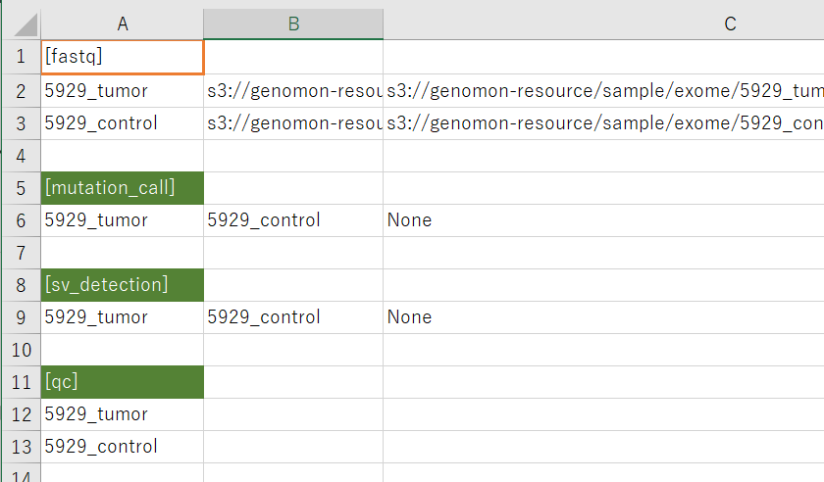
サンプル設定ファイルの解説 (3/4)
シーケンスデータ
./example_conf/sample_dna.csv
アライメント
[mutation_call]
[sv_detection]
[qc]
mutation
sv_parse
bamstats
signature
sv_filt
coverage
レポート作成

Slide 22
サンプル設定ファイルの解説 (4/4)
シーケンスデータ
シーケンスデータ
サンプル名→リード1→リード2の順に記入します。
./example_conf/sample_dna.csv
アライメント
[mutation_call]
[sv_detection]
[qc]
mutation
sv_parse
bamstats
解析サンプルのペア情報
tumor → normal → None（今回は未使用）
の順に記入します。
mutation, SV とも書き方は同じです。
signature
sv_filt
coverage
QCを実行したいサンプル名
レポート作成

Slide 23
パイプライン設定ファイルの解説 (1/3)
genomon_pipeline_cloud \
dna \
./example_conf/sample_dna.csv \
s3://${S3_BUCKET}/dna \
./example_conf/param_dna_awsub.cfg

Slide 24
パイプライン設定ファイルの解説 (2/3)
./example_conf/param_dna_awsub.cfg (一部)
[mutation_call]
resource = --aws-ec2-instance-type t2.large
image = genomon/mutation_call
reference = s3://genomon-resource/_GRCh37/reference/GRCh37
...
fisher_single_option = --min_depth 8 --base_quality 15 --min_variant_read 4 --min_allele_freq 0.02 --post_10_q 0.02 --samtools_params '-q 20 -BQ0 -d 10000000 --ff UNMAP,SECONDARY,QCFAIL,DUP'
...
filter_single_option = --post10q 0.1 --r_post10q 0.1 --count 4

Slide 25
パイプライン設定ファイルの解説 (3/3)
./example_conf/param_dna_awsub.cfg (一部)
[mutation_call]
resource = --aws-ec2-instance-type t2.large
image = genomon/mutation_call
reference = s3://genomon-resource/_GRCh37/reference/GRCh37
...
fisher_single_option = --min_depth 8 --base_quality 15 --min_variant_read 4 --min_allele_freq 0.02 --post_10_q 0.02 --samtools_params '-q 20 -BQ0 -d 10000000 --ff UNMAP,SECONDARY,QCFAIL,DUP'
...
filter_single_option = --post10q 0.1 --r_post10q 0.1 --count 4
解析する VM のタイプ
docker image
リファレンスゲノム
判定条件
Genomon おすすめフィルタ

Slide 26
解析結果を確認します (1/3)
正常に終了しましたか？
以下のように表示されていれば成功です。
[paplot-tasks-ubuntu-20180214-02262700] [FINALIZE] Successfully uploaded: s3://hgc-aokad/dna/paplot/sample_dna
[paplot-tasks-ubuntu-20180214-02262700] Successfully uploaded output files to your bucket
[paplot-tasks-ubuntu-20180214-02262700] Everything completed. Good work :)
[paplot-tasks-ubuntu-20180214-02262700] Deleted machine: <nil>
All 1 tasks completed successfully!
ubuntu@ip-172-31-18-17:~/genomon_pipeline_cloud-0.1.0$
このようなTracebackが表示されれば失敗ですので、お近くの担当に声をかけてください。
1 task(s) failed with errors
Process Process-4:
Traceback (most recent call last):
（省略）
CalledProcessError: Command '['awsub', '--aws-iam-instance-profile', 'awsub-role', '--verbose', '--aws-ec2-instance-type', 't2.small', '--script', '/home/ubuntu/.local/lib/python2.7/site-packages/genomon_pipeline_cloud/script/genomon-qc.sh', '--image', 'genomon/genomon_qc:latest', '--tasks', '/home/ubuntu/genomon_pipeline_cloud-0.1.0/tmp/genomon-qc-tasks-ubuntu-20180214-014129.tsv']' returned non-zero exit status 1

Slide 27
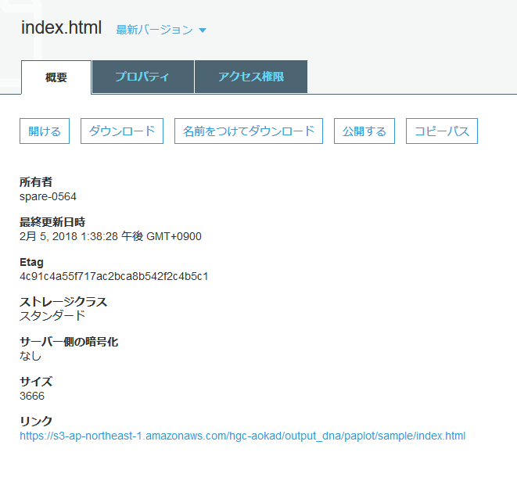
解析結果を確認します (2/3)
ジョブの実行結果は S3 バケットに出力されています。
WEB ブラウザで AWS コンソールからバケット名 ${S3_BUCKET} を開いてみてください。dna ディレクトリに結果ファイルが出力されています。
dna > paplot > sample_dna とたどっていき、index.html をクリックします。
右のような画面が現れますので、リンクをクリックしてください。
Genomon のレポートが表示されます。
[参考]
あらかじめ作成したレポートは以下から参照できます。
https://s3-ap-northeast-1.amazonaws.com/user1-output/dna/paplot/sample_dna/index.html
クリック！

Slide 28
解析結果を確認します (3/3)
なお、解析結果のディレクトリ構成は右のようになっています。
出力ファイルについて
詳細はこちらを参照ください。
http://genomon.readthedocs.io/ja/latest/dna_output_info.html
s3://{S3_BUCKET}/dna/ ：出力ルートディレクトリ
1 bam ：アライメント後の BAM ファイル
0 tumor
0 normal
0 mutation ：変異コール結果
0 sv ：SV 検出結果
0 qc ：BAM の Quality Control
0 pmsignature ：pmsignature, signature
1 paplot ：解析結果レポート
1 sample_dna
2 index.html

Slide 29
Genomon を使用した RNA 解析

Slide 30
実行してみましょう！
/home/ubuntu/genomon_pipeline_cloud-0.1.0 ディレクトリの下で
以下のコマンドを実行します。
$ genomon_pipeline_cloud rna \
./example_conf/sample_rna.csv \
s3://${S3_BUCKET}/rna \
./example_conf/param_rna_awsub.cfg
コマンドの解説
genomon_pipeline_cloud {解析タイプ (dna or rna)} \
{サンプル設定ファイル} \
{解析結果出力先} \
{パイプライン設定ファイル}

Slide 31
サンプル設定ファイルの解説 (1/4)
genomon_pipeline_cloud \
rna \
./example_conf/sample_rna.csv \
s3://${S3_BUCKET}/rna \
./example_conf/param_rna_awsub.cfg

Slide 32
サンプル設定ファイルの解説 (2/4)
シーケンスデータ
Genomon Pipeline は左図のように
アライメント→解析→レポート作成を順番に行います。
緑色の解析タグ名が設定ファイルの項目に該当します。
設定ファイルについて
詳細はこちらを参照ください。
http://genomon.readthedocs.io/ja/latest/rna_sample_csv.html
アライメント
[fusion]
[expression]
[intron_retention]
[qc]
レポート作成

Slide 33
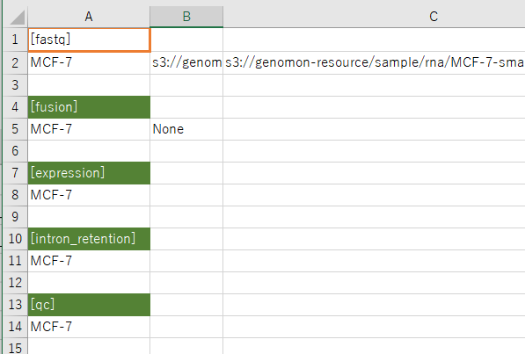
サンプル設定ファイルの解説 (3/4)
シーケンスデータ
./example_conf/sample_rna.csv
アライメント
[fusion]
[expression]
[intron_retention]
[qc]
レポート作成

Slide 34
サンプル設定ファイルの解説 (4/4)
シーケンスデータ
サンプル名→リード1→リード2の順に記入します。
シーケンスデータ
./example_conf/sample_rna.csv
アライメント
[fusion]
解析サンプルのコントール情報
tumor → None（今回は未使用）
の順に記入します。
[expression]
[intron_retention]
[qc]
解析を実行したいサンプル名
expression, intron_retention, qc とも書き方は同じです。
レポート作成

Slide 35
パイプライン設定ファイルの解説 (1/3)
genomon_pipeline_cloud \
rna \
./example_conf/sample_rna.csv \
s3://${S3_BUCKET}/rna \
./example_conf/param_rna_awsub.cfg

Slide 36
パイプライン設定ファイルの解説 (2/3)
./example_conf/param_rna_awsub.cfg (一部)
[star_alignment]
resource = --aws-ec2-instance-type t2.2xlarge --disk-size 128
image = genomon/star_alignment:latest
star_option = --runThreadN 6 --outSAMstrandField intronMotif --outSAMunmapped Within --alignMatesGapMax 500000 --alignIntronMax 500000 --alignSJstitchMismatchNmax -1 -1 -1 -1 --outSJfilterDistToOtherSJmin 0 0 0 0 --outSJfilterOverhangMin 12 12 12 12 --outSJfilterCountUniqueMin 1 1 1 1 --outSJfilterCountTotalMin 1 1 1 1 --chimSegmentMin 12 --chimJunctionOverhangMin 12 --outSAMtype BAM Unsorted
star_reference = s3://genomon-resource/_GRCh37/reference/GRCh37.STAR-2.5.2a
samtools_sort_option = -@ 6 -m 3G

Slide 37
パイプライン設定ファイルの解説 (3/3)
./example_conf/param_rna_awsub.cfg (一部)
[star_alignment]
resource = --aws-ec2-instance-type t2.2xlarge --disk-size 128
image = genomon/star_alignment:latest
star_option = --runThreadN 6 --outSAMstrandField intronMotif --outSAMunmapped Within --alignMatesGapMax 500000 --alignIntronMax 500000 --alignSJstitchMismatchNmax -1 -1 -1 -1 --outSJfilterDistToOtherSJmin 0 0 0 0 --outSJfilterOverhangMin 12 12 12 12 --outSJfilterCountUniqueMin 1 1 1 1 --outSJfilterCountTotalMin 1 1 1 1 --chimSegmentMin 12 --chimJunctionOverhangMin 12 --outSAMtype BAM Unsorted
star_reference = s3://genomon-resource/_GRCh37/reference/GRCh37.STAR-2.5.2a
samtools_sort_option = -@ 6 -m 3G
アライメントのパラメータ
リファレンス

Slide 38
解析結果を確認します (1/3)
正常に終了しましたか？
以下のように表示されていれば成功です。
後で差し替えます・・・
CalledProcessError: Command '['awsub', '--aws-iam-instance-profile', 'testtest', '--verbose', '--aws-ec2-instance-type', 't2.small', '--script', '/home/ubuntu/.local/lib/python2.7/site-packages/genomon_pipeline_cloud/script/paplot.sh', '--image', 'genomon/paplot:latest', '--tasks', '/home/ubuntu/genomon_pipeline_cloud-0.1.0/tmp/paplot-tasks-ubuntu-20180208-090331.tsv']' returned non-zero exit status 1
ubuntu@ip-172-31-17-100:~/genomon_pipeline_cloud-0.1.0$
ジョブの実行結果は S3 バケットに出力されています。
WEB ブラウザで AWS コンソールからバケット名 ${S3_BUCKET} を開いてみてください。
rna ディレクトリに結果ファイルが出力されています。

Slide 39
解析結果を確認します (2/3)
rna > paplot > sample_rna とたどっていき、index.html をクリックします。
右のような画面が現れますので、リンクをクリックしてください。
Genomon のレポートが表示されます。
クリック

Slide 40
解析結果を確認します (3/3)
なお、解析結果のディレクトリ構成は右のようになっています。
出力ファイルについて
詳細はこちらを参照ください。
http://genomon.readthedocs.io/ja/latest/rna_output_info.html
s3://{S3_BUCKET}/rna/ ：出力ルートディレクトリ
1 star ：アライメント後の BAM ファイル
0 MCF-7
0 fusion ：融合遺伝子
0 expression ：発現量
0 intron_retention ：Intron Retention
1 paplot ：解析結果レポート
1 sample_rna
2 index.html

Slide 41
[別途配布資料] AWS アクセスキー
user: user1
passwd: user1
PublicIP: 46.51.231.14
S3_BUCKET=user1-output

Slide 42
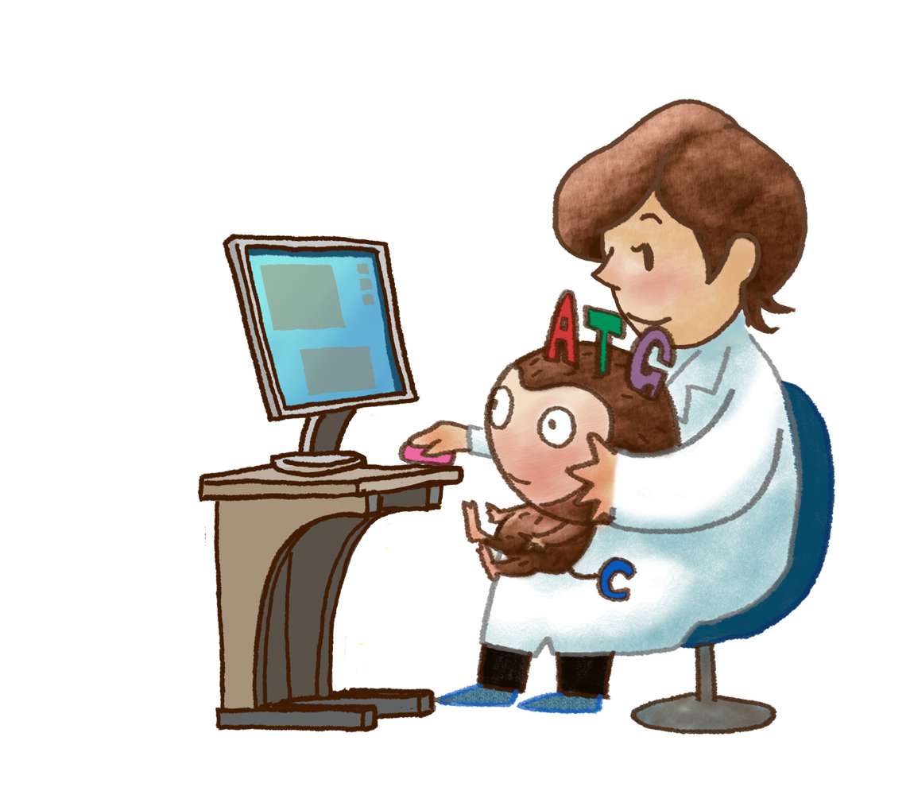
ドキュメント・問い合わせ
Genomon-doc
http://genomon.readthedocs.io/ja/latest/index.html
メールによるサポート
genomon.devel@gmail.com
Genomon Office Hour
https://genomon-office.youcanbook.me

